Slide 1


Муниципальное бюджетное дошкольное общеобразовательное учреждение детский сад с.Чемодановка
Газета для родителей
На тему:
«Осень в гости к нам пришла»
Подготовила воспитатель группы №1 «Солнышко»
Жидкова Тамара Николаевна
2022г.

Slide 2
Стихи про осень
Осень
Опустел скворечник-
Улетели птицы,
Листьям на деревьях
Тоже не сидится.
Целый день сегодня
Всё летят, летят…
Видно, тоже в Африку
Улететь хотят.
(И.П. Токмакова)
Осенние слёзы
Плакали ночью
Желтые клены.
Вспомнили клёны,
Как были зелёны.
С жёлтой берёзы
Тоже капало.
Значит, берёза тоже
Плакала…
(Э. Машковская)

Slide 3
Птицы к югу потянулись
Птицы к югу потянулись,
Значит, осень на дворе.
Рано утром мы увидим
Белый иней на траве.
Сбросили деревья листья.
Ярко-синяя река,
Словно в зеркале холодном,
Отражает облака.
Листья золотые падают, летят
Листья золотые падают, летят,
Листья золотые устилают сад.
Много на дорожках листьев золотых,
Мы букет хороший сделаем из них,
Мы букет поставим посреди стола,
Осень золотая в гости к нам пришла.
(Е.Благинина)

Slide 4
Садик свой украсим листьями кленовыми
Садик свой украсим листьями кленовыми,
Гроздьями рябины, шишками еловыми.
Здравствуй, наша осень! К встрече мы готовы:
Разучили песенку, знаем танец новый.
Осина
В саду осеннем,
У дорожки,
Осина хлопает
В ладошки.
Вот почему
На той неделе
Ее ладошки
Покраснели.
(Р. Сеф)

Slide 5
Зонтик
Если дождик проливной,
Зонтик я беру с собой,
Очень яркий и большой,
Желто-красно-голубой.
Кто ни повстречается,
Очень удивляется.
Говорит кругом народ:
«Вот так чудо! Зонт идет!»
Даже чуточку обидно,
Что меня совсем не видно…
(М. Сидорова)
Дождик, дождик, ты послушай
Дождик, дождик, ты послушай:
Не ходи босой по лужам.
По дорогам бродит осень,
Холода в котомке носит,
Побелеешь – снегом станешь –
До апреля не растаешь.
(Т.Конева)

Slide 6
Пальчиковые игры на тему: «Осень»
«Осень»
Ветер по лесу летал, (Плавные, волнообразные движения ладонями) Ветер листики считал: Вот дубовый, (Загибаем по одному пальчику на обеих руках) Вот кленовый, Вот рябиновый резной, Вот с березки — золотой, Вот последний лист с осинки (Спокойно укладываем ладони на стол) Ветер бросил на тропинку.
«Листья осенние тихо кружатся»
Листья осенние тихо кружатся, (плавные движения кистями рук слева направо) Листья нам под ноги плавно ложатся (плавно опускаем ручки вниз) И под ногами шуршат, шелестят, (трем ладошки друг о друга) Будто опять закружиться хотят. (поднимаем ручки вверх и плавно ими машем).
«Ветер северный подул»
Ветер северный подул: "С-с-с-с", (дуем) Все листочки с веток сдул...(пошевелить пальчиками и подуть на них) Полетели, закружились и на землю опустились (помахать ручками в воздухе) Дождик стал по ним стучать

Slide 7
Потешки про осень
Осень, осень не спеши,
Холод в гости не зови!
Солнышко пускай посветит-
И согреет нашу детку!
Летит, летит листочек-
Желтый парусочек.
Ветерок его качает,
Словно парус надувает!
Осень желтая пришла,
Облетает вся листва.
Птички полетят на юг:
Гу-гу-гу! Гу-гу-гу!
Листопад, листопад-
Листьев жёлтых водопад.
Мы с тобой гулять идём-
Все листочки соберём!

Slide 8
Рекомендации родителям по верхней одежде ребёнка в осенний период.
Осень – одно из самых переменчивых времен года. На протяжении совсем небольшого временного промежутка уровень температуры, сила ветра и яркость солнца могут пройти целый спектр – от наивысшего до наименьшего уровня, а потом еще и вернуться в исходное состояние! В таких условиях даже взрослый человек лишний раз задумается о том, как одеться на улицу – не говоря уже о маленьком ребенке, защитные силы организма которого не сравнятся со взрослым уровнем. Как одевать ребенка осенью?
Чтобы правильно подобрать одежду для ребенка, в которой ему будет комфортно на осенней прогулке, нужно учесть несколько составляющих.
Понятно, что в осенний период чаще всего ребенку надевается какая-то верхняя одежда – куртка или плащ. А вот что надеть под эту верхнюю одежду? Естественно, вряд ли Вы облачите своего ребенка в майку и шорты в это время года – скорее всего, Вы выберете водолазку или джемпер и штанишки.
В качестве одежды под куртку или плащ лучше всего подойдут водолазка, рубашка с жилетом, блузка с пиджаком или джемпер (под который лучше надеть футболку или водолазку, чтобы на теле не появилось раздражение). Все комбинации зависят от плотности верхней одежды и погоды на улице.

Slide 9
Что касается штанишек, то выбирать их для ребенка лучше, соблюдая золотую середину: то есть, штаны должны быть не тонкими, но и не с зимним утеплителем. В идеале, это могут быть плотные джинсы или брюки. Если сильно похолодает, под брюки ребенку можно надеть не слишком плотные хлопчатобумажные колготки. Если на улице достаточно тепло и Ваша дочь хочет пойти гулять в юбке – позвольте ей это, только, конечно, позаботьтесь о том, чтобы колготки были поплотнее.
Если Ваш ребенок непоседа, купите ему на осень непромокайку – непромокаемую одежду, которая надевается поверх брюк и джемпера и не только защищает одежду от промокания, но и частично сохраняет тепло. Такая одежда легко очищается от грязи, быстро сохнет и сохраняет одежду от износа.
В качестве верхней одежды для слякоти при не слишком холодной осенней погоде можно купить ветровку. Причем лучше, если ветровка будет не только предохранять от ветра, но и обладать водоотталкивающим эффектом. Эта информация обычно указывается на ярлычке ветровки.
Другим вариантом осенней одежды для ребенка является плащ-дождевик. Такие плащи-дождевики обычно имеют яркую расцветку и удобно надеваются на верхнюю одежду (балахоном). Ткань, из которой делаются плащи-дождевики, обычно легко чистится и не доставляет хлопот. Покупая для ребенка такой плащ-дождевик, обязательно проверьте, чтобы его швы были проклеены, все застежки были надежные и в исправности, а также, чтобы модель имела капюшон. Поместите ребенка в слинг

Slide 10
Для холодных, ветреных дней можно выбрать для ребенка дутую непромокаемую куртку, но следите, чтобы все застежки в куртке были хорошо закреплены и безопасны, а швы прошиты и проклеены.
Выбирая верхнюю одежду для ребенка, обязательно учтите ряд свойств такой одежды. Прежде всего, непромокаемая одежда может быть прорезиненной и мембранной.
Прорезиненная одежда так же, как и резиновая обувь, не дает коже дышать, хотя и абсолютно не пропускает влагу. Мембранная же одежда дышащая – и она способствует отведению влаги от тела даже в том случае, если малыш вспотеет. Кстати, мембранная одежда бывает двух видов – водонепроницаемая и водоотталкивающая. Водоотталкивающая одежда хороша для прогулок во время дождя, а водонепроницаемая – для тех случаев, если малыш решит посидеть в луже или просто на мокрой земле.
Как же одевать ребенка осенью – чтобы не заболел и не перегрелся?
1.Одежда ребёнка должна быть лёгкой, покрой её свободным и удобным.
2.В одежде различают три слоя: бельё, платье (или костюм) и верхнюю одежду для улицы.
Одежда для прогулок в холодную погоду состоит из трёх слоёв. Одежда должна способствовать нормальному теплообмену и не пропускать холодный ветер через застёжки, воротники, рукава. Осенью и весной, в зависимости от погоды, дети могут надевать байковые или шерстяные трикотажные костюмы, кофточки и рейтузы, демисезонное пальто, плащи. Предпочтительно надевать на ребёнка легкие на одной подкладке комбинезон (лучше не цельнокроеный, а в виде полукомбинезона с курточкой).

Slide 11
Возвращаясь домой с прогулки или попадая с улицы в детский сад, малыш должен приучаться к самостоятельному переодеванию. Поэтому общим правилом и для уличной, и для домашней детской одежды дошкольника должно быть, прежде всего, удобство. Никаких шнурков, тесёмок, вычурных пуговиц! Только удобные кнопки и молнии помогут превратить переодевание в увлекательный процесс, который малышу интересно контролировать самому. Но на домашней детской одежде молнии и другие жёсткие элементы, конечно, ни к чему: они могут поранить активного ребёнка или доставить ему неудобств.
Выбирайте одежду из качественных тканей, которые защищают от ветра, воды и грязи извне, но дают выйти лишнему теплу, накопившемуся внутри! Одежда должна дышать!
Современные ткани легко стираются, быстро сохнут, а некоторые (мембрана) вообще чистятся с помощью влажной тряпочки.
На улице прохладно и сухо: (зимняя одежда носится до -8,-7 градусов, при более высокой температуре воздуха носим весеннюю верхнюю одежду)
Тонкое хлопковое нательное белье, полушерстяной джемпер или свитерок, хлопковые или смесовые штанишки или колготки и комбинезон или комплект на тонком слое синтепона. Шапочка, носочки, обувь по сезону. Перчатки тонкие. Очень спасает в такое время многослойность в одежде.
Вместо вязаного свитера можно одеть две более тонкие кофточки и снять потом, если становится жарко.

Slide 12

Рекомендации родителям по верхней одежде ребёнка в осенний период.

Slide 13

Советы родителям от медсестры

Slide 14
Десять советов родителям от медсестры
Совет 1. Приучайте ребенка соблюдать режим дня, разумно чередовать нагрузки с отдыхом.
Совет 2. Помните: нельзя сокращать время сна, требующееся для восстановления физического и психического здоровья.
Совет 3. Гуляйте с ребенком в любую погоду! Игры на свежем воздухе активизируют обменные процессы, стимулируют работу сердечно-сосудистой и дыхательной систем, укрепляют защитные силы организма.
Совет 4. Одевайте ребенка в соответствии с временем года в практичную, удобную, легкую, не затрудняющую движений одежду.
Совет 5. Позаботьтесь о полноценном, разнообразном и регулярном питании ребенка, необходимом для его роста и правильного развития.
Совет 6. Поддерживайте познавательные интересы ребенка, не оставляйте без внимания ни один его вопрос, вместе с ним ищите ответы на его «почему?».
Совет 7. Беседуйте с ребенком, учитесь его слушать, развивайте речь — залог хорошей учебы в будущем.
Совет 8. Дозируйте время и информацию, получаемую ребенком при просмотре телепередач.
Совет 9. Контролируйте продолжительность занятий и условия, в которых они протекают. Не забывайте, что чем меньше ребенок, тем труднее ему длительно заниматься однообразной деятельностью.
Совет 10. Чаще хвалите своего малыша, ободряйте словом, улыбкой, лаской и нежностью. Не жалейте времени на общение с ним — не отделывайтесь игрушкой или сладостями!

Slide 15
Здоровье наших дошкольников
Дорогие взрослые!
Вашему ребёнку как воздух необходим
режим дня, разумно составленный,
соответствующий возрастным особенностям.
То, что ребёнок привыкает в одно и то же
время есть, спать, активно действовать,
создаёт благоприятные предпосылки для его
всестороннего развития.
Режим дня должен быть достаточно гибким.
В зависимости от условий (домашних,
климатических, от времени года,
индивидуальных особенностей ребёнка)
он может меняться, но не более чем на 30 минут
в ту или иную сторону.
После зарядки ребёнку необходимо
принимать водные процедуры (закаляться водой).
Начинать надо с самых простых процедур:
умывания, обтирания, потом перейти к
обливанию, к прохладному душу, а можно и к
более сложным — купанию в бассейне или
открытом водоёме.
Очень полезно совмещать закаливание
воздухом и водой (непосредственно за
воздушной ванной проводится водная
процедура). В летнее время утренняя
прогулка обязательно заканчивается
умыванием с обтиранием, обливанием,
душем или купанием.
Снижать температуру воды надо постепенно
— с учётом возраста вашего ребёнка,
состояния его здоровья, характера процедуры.
Проводить процедуры следует систематически,
примерно в одни и те же часы,
предварительно хорошо настроив ребёнка.
В качестве местных закаливающих процедур
используются: умывание, обтирание по пояс,
мытьё рук и обливание, игры с водой, «топтание в тазу».

Slide 16
ПРЕДУПРЕЖДЕНИЕ ПЛОСКОСТОПИЯ
В профилактику плоскостопия входит
и ношение правильно подобранной обуви:
с каблучком 5—8 мм, упругой стелькой,
крепким задником. Тапочки и кеды с плоской
подошвой способствуют плоскостопию.
Предупреждать плоскостопие надо с
раннего детства. Для этого 2—3 раза
в день предлагайте детям специальные
упражнения для стоп. Очень полезна ходьба
босиком по земле, песку, плоским камням,
воде, по корням деревьев (но не по полу),
лазанье босиком по шведской стенке.
Помните, что плоскостопие ведёт к нарушению
осанки, к снижению двигательной активности,
отрицательно сказывается на деятельности
внутренних органов.
Дорогие взрослые!
Позволяйте детям 6—8 лет
проводить у телевизора не более 30 минут подряд,
и только во время специальных детских передач.
Сидеть они должны на удалении 2—5,5 метра
от экрана, прямо перед ним. Свет в комнате
(от естественного или искусственного освещения)
не должен попадать в глаза.

Slide 17
Комплекс упражнений для профилактики
плоскостопия
И.П. сидя на гимнастической скамейке,
стуле, полу; ноги вытянуты вперед,
руки свободно лежат на ногах, спина прямая.
1. Здравствуйте – до свидания.
Совершать движения стопами от себя/ на себя.
2. Поклонились. Согнуть и разогнуть пальцы ног.
3. Большой палец поссорился со своими братьями.
Двигать большими пальцами ног на себя,
остальными от себя. Если не получается,
можно помочь руками.
4. Пальчики поссорились, помирились.
Развести носки ног в стороны, свести вместе.
5. Пяточки поссорились, помирились.
Развести пятки в стороны, свести вместе.
И.П. сидя на коврике, руки в упоре сзади.
6. Ёжик. Стопа опирается на массажный мячик.
Перекатывать мячик с пятки на носок и обратно,
максимально нажимая на него (8-10 раз каждой стопой).
7. Подними платки. Около каждой стопы лежит
по носовому платку. Захватить их пальцами ног,
ноги поднять и удерживать в таком положении на счет 1-3,
затем пальцы разжать, чтобы платки упали.
Опустить ноги (6-8 раз).
8. Растяни ленточку. Около пальцев ног лежит ленточка.
Захватить ее концы пальцами, ноги поднять и
развести в стороны (3- 4 раза).
9. Нарисуй фигуру. Пальцами ног,
захватывая по одному карандашу,
выкладывать фигуры (квадрат,
треугольник, стрелку) и буквы (А,К,Г,Л,П).
И.П. стоя.
10. Ходьба на носках с разным положением рук
(вверх, в стороны, на плечах).
11. Ходьба на пятках, руки в замке на затылке.
12. Мишка косолапый. Ходьба на внешней стороне стопы.
13. Ходьба по различным поверхностям, бревнам и т.п.

Slide 18
Рекомендации родителям по организации
активного семейного отдыха
Проведение совместного семейного отдыха
– будь то семейные туристические походы,
активный отдых на море, в горах,
участие в спортивных семейных играх,
например, «Папа, мама, я – спортивная семья»,
велосипедные прогулки в лес и т.д.
– благотворно действуют на дошкольников
и их родителей. Родители совместно с детьми могут:
1. В зимнее время – совершать лыжные
прогулки с детьми, кататься на коньках,
на санках, совершать пешие прогулки в
ближайший лес, парк, лепить во дворе
снежные крепости, фигуры.
2. В весеннее и осеннее время – брать детей
с собой в однодневные туристические походы,
совершать совместный отдых на море,
на даче, организовывать совместные дворовые
затеи с подвижными играми.
3. В летнее время – загорать, плавать,
устраивать шумные, подвижные игры на улице.
4. Устраивать совместные семейные чтения
о здоровом образе жизни. (Например,
стихотворение А.Барто «Девочка чумазая»
вызывет желание малышей умываться
и мыть руки с мылом, произведение
С. Михалкова «Про девочку, которая плохо кушала»
поможет побороть плохой аппетит, стихотворение
С. Михалкова «Про мимозу» расскажет о
необходимости закаливания и т.п.)
В заключение хочется предложить
родителям сформулированные семейные правила,
касающиеся режима дня, закаливания,
питания и других составляющих здорового образа жизни.

Slide 19

Семейный кодекс здоровья
1. Каждый день начинаем с зарядки.
2. Просыпаясь, не залеживаемся в постели.
3. Берем холодную воду в друзья, она дарит бодрость
и закалку.
4. В детский сад, в школу, на работу – пешком в
быстром темпе.
5. Лифт – враг наш.
6. Будем щедрыми на улыбку, никогда не унываем!
7. При встрече желаем друг другу здоровья (Здравствуй!)
8. Режим – наш друг, хотим все успеть – успеем!
9. Ничего не жевать сидя у телевизора!
10. В отпуск и выходные – только вместе!

Slide 20






Наши достижения

Slide 21


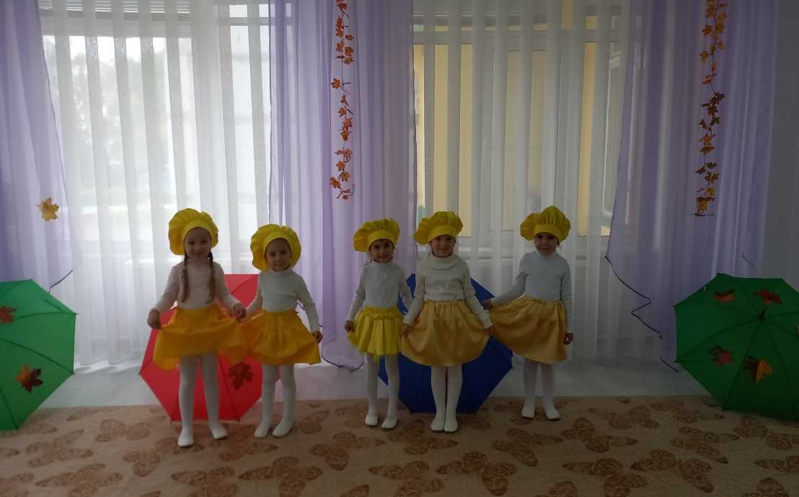
День дошкольного работника

Slide 22
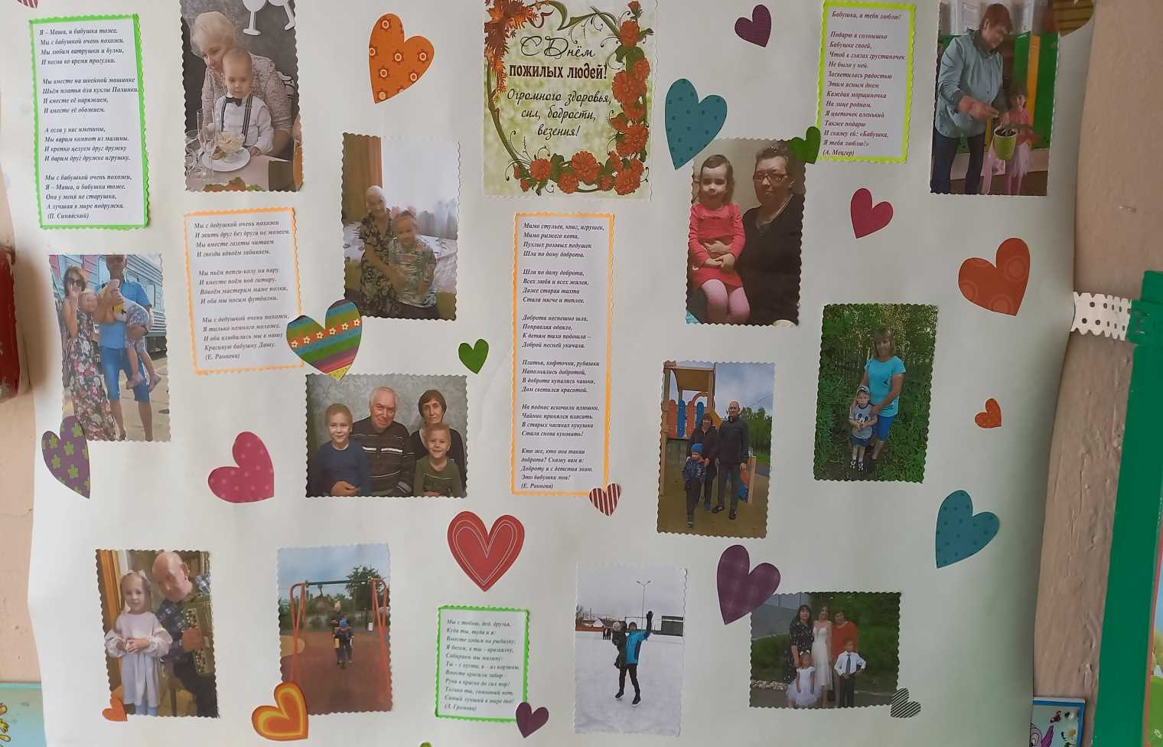
Поздравление для бабушек и дедушек ко дню пожилого человека

Slide 23


Slide 24


Slide 25


Slide 26
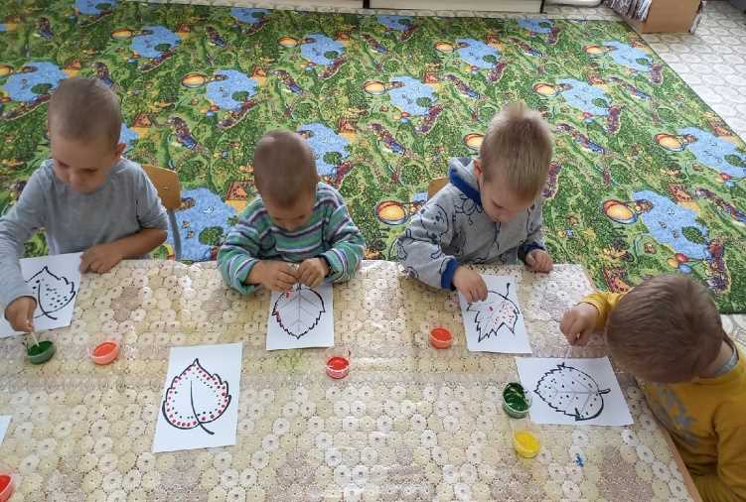
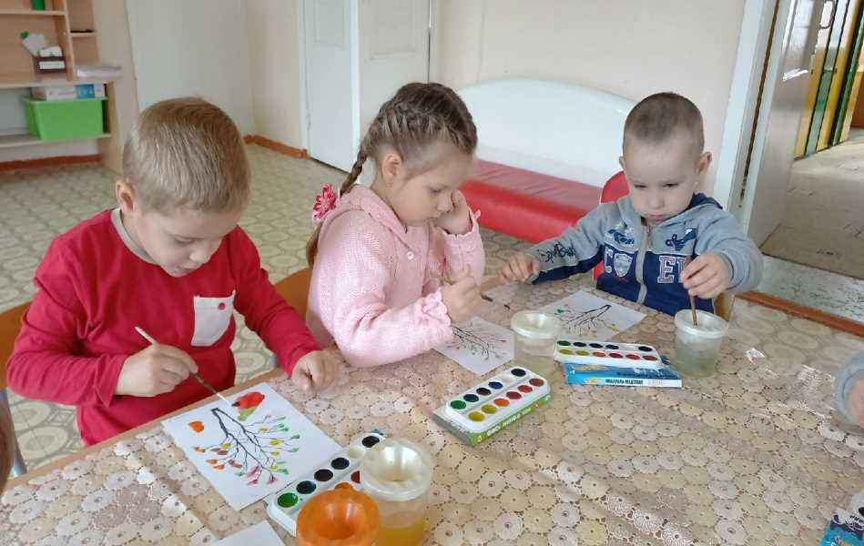
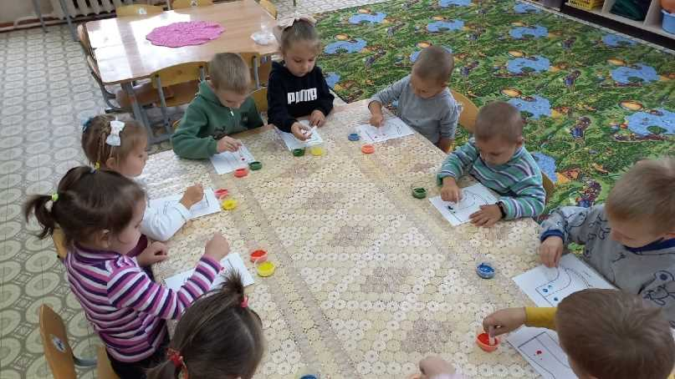
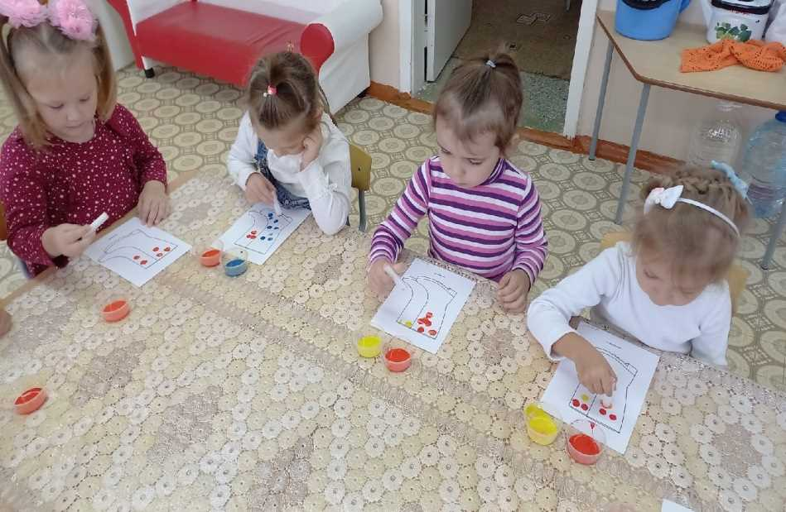
Наше творчество

Slide 27

Учимся наблюдать за изменениями в природе

Slide 28
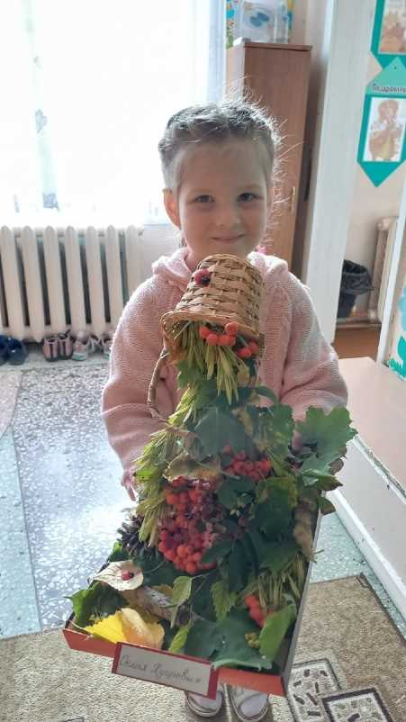
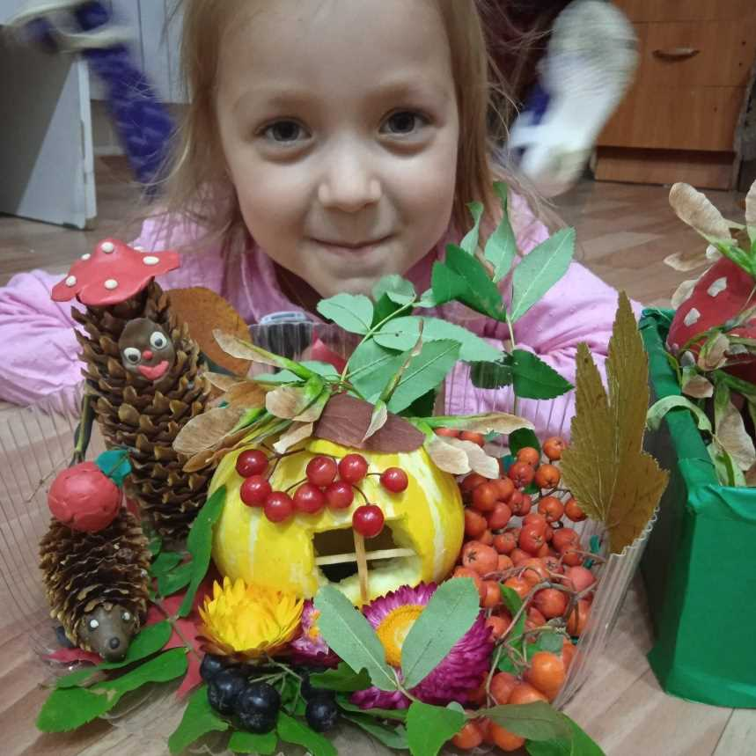
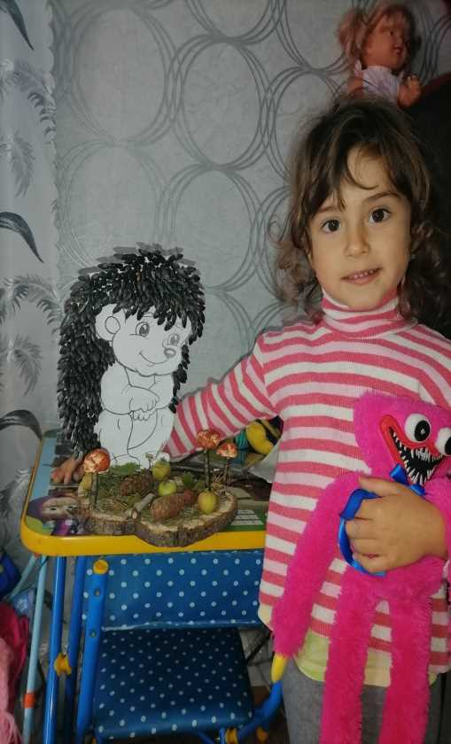
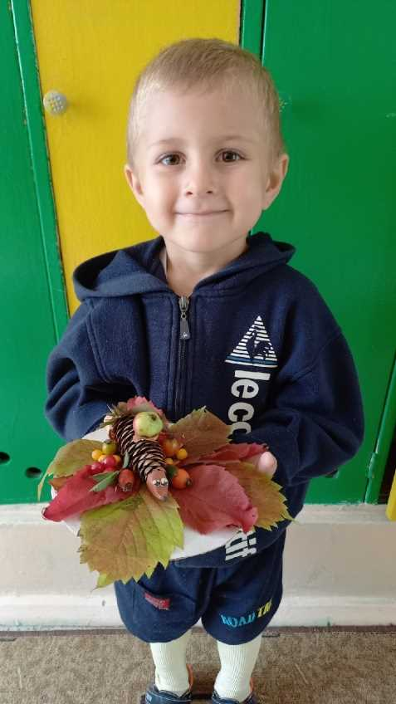

Slide 29
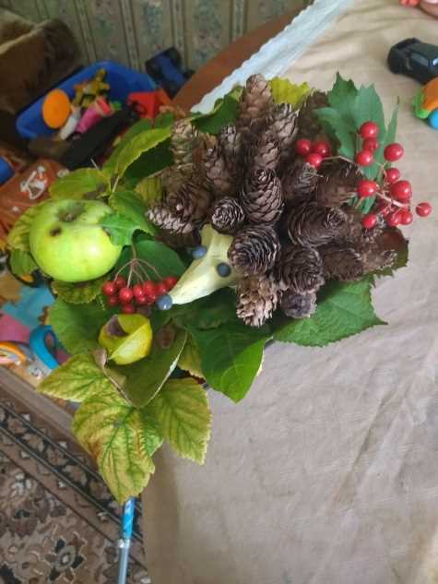
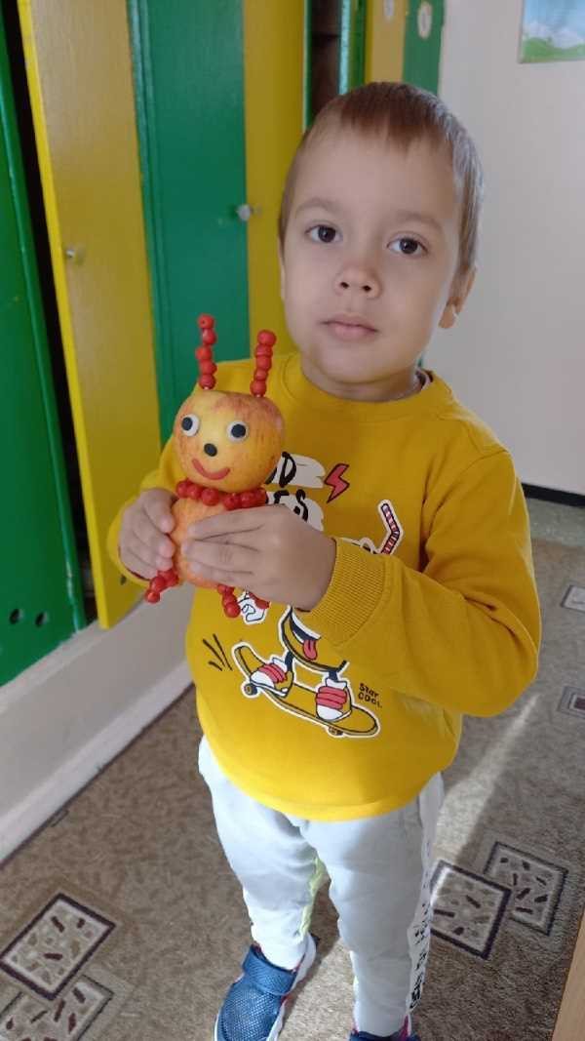
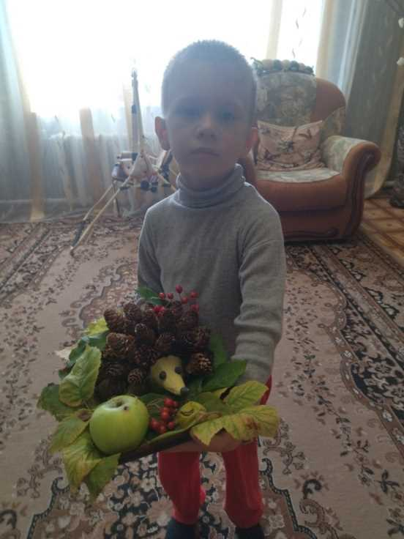
Выставка поделок
«Осень в гости к нам пришла»

Slide 30
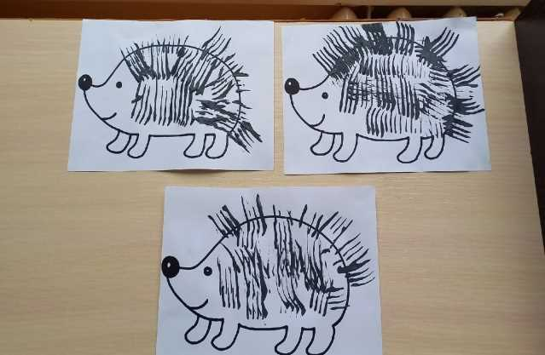
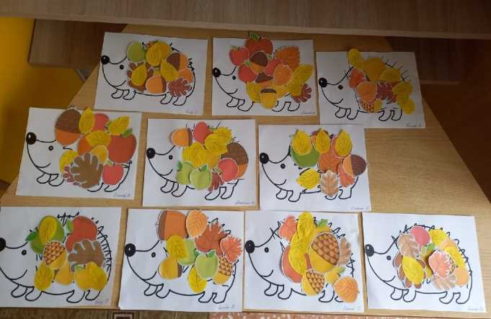
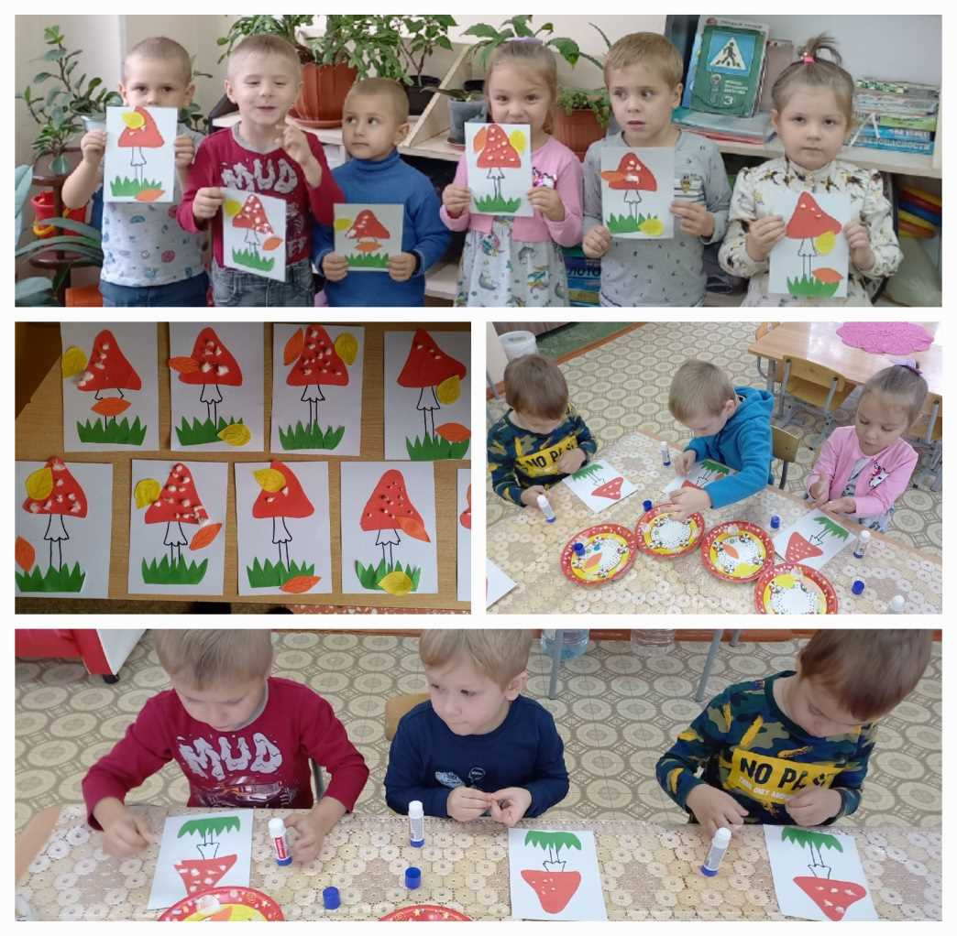
Наше творчество

Slide 31
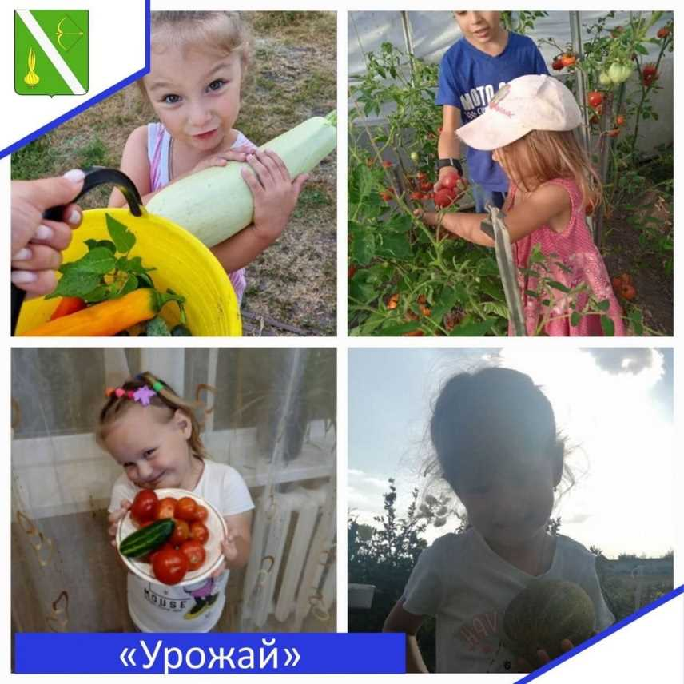
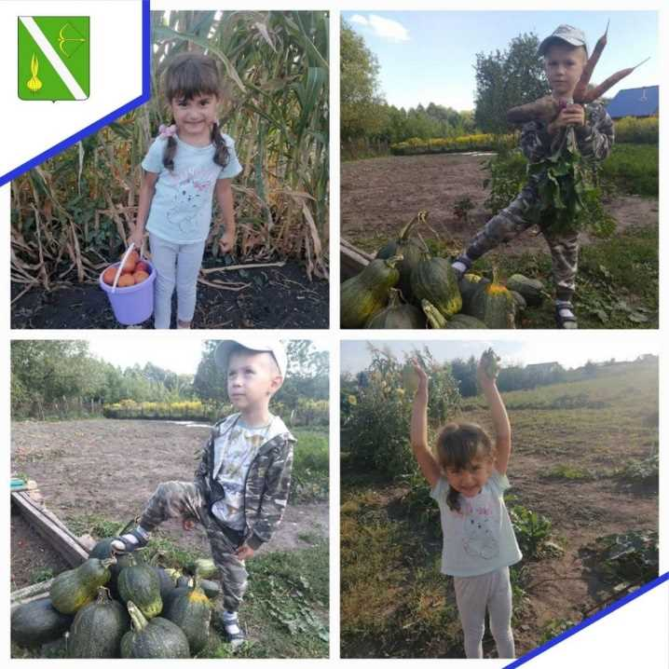
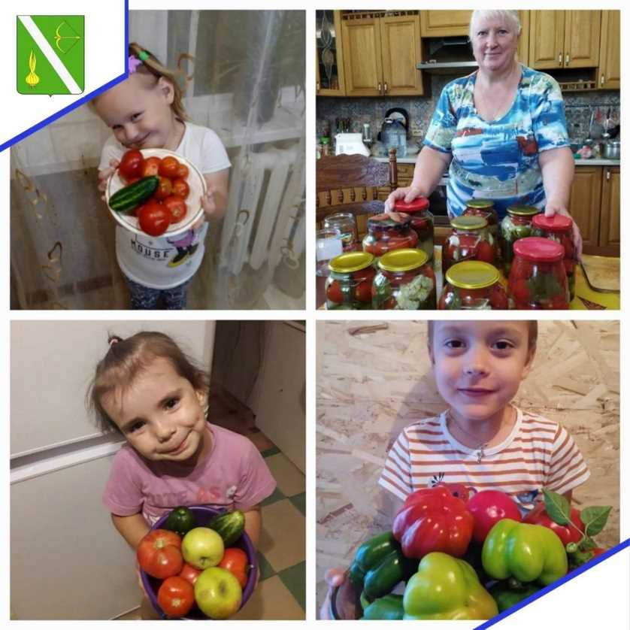
Наш богатый урожай 2022г.

